Slide 1

JOGO
BOLA QUICANDO

Slide 2
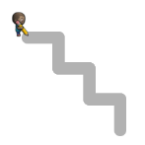
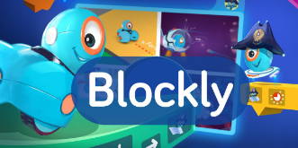
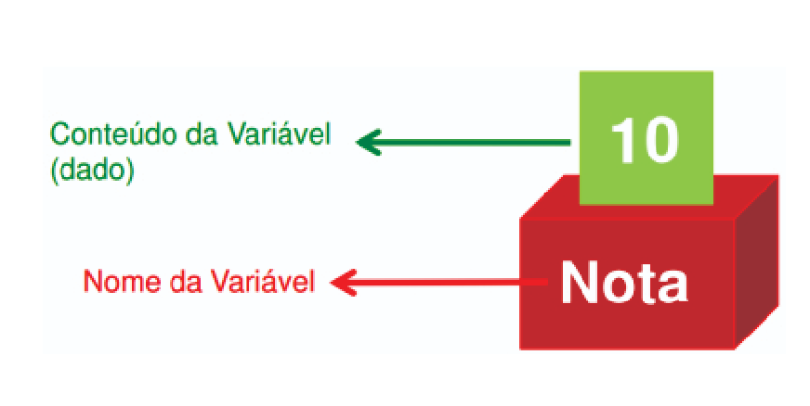


APLICAR CONCEITOS
Criar um jogo interativo usando todos os conceitos aprendidos até agora.
Sequência
Códigos de blocos
Variáveis
Animações
Eventos

Slide 3

RELEMBRANDO
O que significa animação?
Controlar o comportamento de qualquer objeto ou personagem por meio de código.

Slide 4

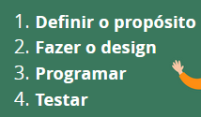
BOAS PRÁTICAS

Slide 5

OBJETIVO
Criar um jogo da bola quicando onde o usuário marca um ponto a cada gol realizado.

Slide 6
LEVANTAMENTO DE REQUISITOS
Regras básicas para o jogo funcionar
1. Quando Executar pelo menos uma bola deve ser lançada no jogo.
2. A bola e a raquete devem ter velocidade.
3. A raquete deve ser capaz de se mover, conforme o usuário apertar as teclas esquerda e direita.
4. A bola deve quicar ao atingir a raquete ou a parede.
5. O jogo deve ter efeitos sonoros quando a bola atinge a raquete ou a parede.

Slide 7
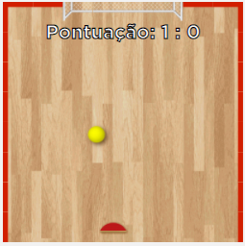
DEMONSTRAÇÃO
Meu app:
Link

Slide 8
Bora programar!!!

Slide 9
Ativ. Aluno - THUNKABLE
CASO NÃO ESTEJA FINALIZADO
Plataforma:
https://thunkable.com/#/
Pré projeto:
https://x.thunkable.com/projectPage/60a6cf9f7d87f10012a28a1b
Meu projeto:
https://x.thunkable.com/projectPage/60cbcd27e08e3d0011109816

Slide 10
RELEMBRANDO
Hoje estamos finalizando o primeiro módulo do curso
Algoritmo conjunto de instruções que devem ser seguidas para atingir o objetivo
Set – definir // Get – obter
Variável um espaço reservado para manter ou armazenar um valor ou informação
Evento algo que dispara uma ação ou comportamento

Slide 11
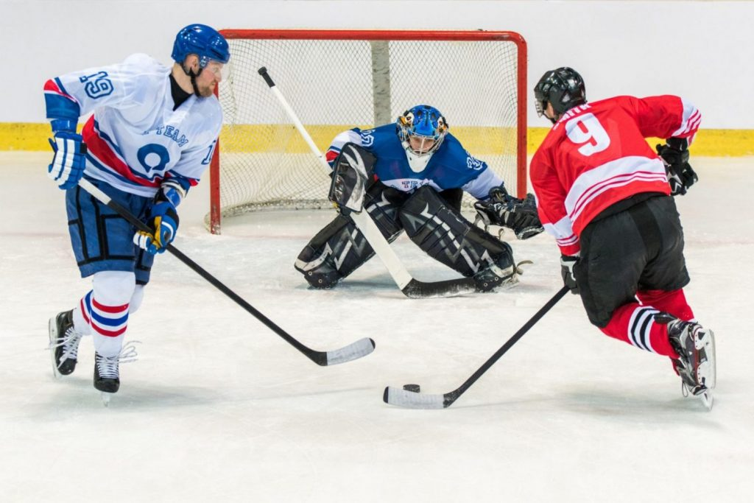
Projeto C8
Criar um jogo Hóquei
Um dos esportes internacionais mais populares.
Esporte de equipe praticado na superfície de uma pista de gelo
Aplicar habilidades de programação adquiridas durante as últimas aulas
Link projeto:
https://studio.code.org/projects/sports/eDJlggANhUmfpwN9WCfNxBkM0KCJC0JbYZvhEMzsp-o/edit
Link meu projeto:
Link

Slide 12
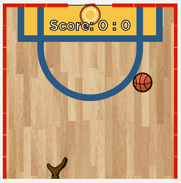
Projeto C8
Criar um jogo Basquete
Um esporte internacionalmente popular.
Aplicar habilidades de programação adquiridas durante as últimas aulas
Link projeto:
https://studio.code.org/projects/sports/eDJlggANhUmfpwN9WCfNxBkM0KCJC0JbYZvhEMzsp-o/edit
Link meu projeto:
https://studio.code.org/projects/basketball/Jm92_axuVAW3BVpOxZtA7WHqftXpGc-qW1_DkLrdceg

Slide 13
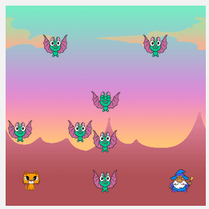
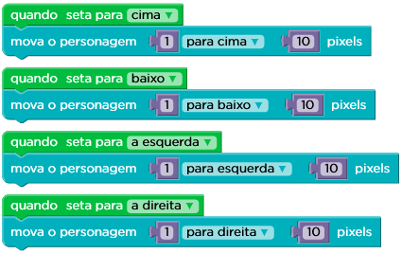
Atividade Extra
Jogo labirinto
Link:
https://studio.code.org/projects/playlab/42HY357xz6F6rKK6drRb4waixD5eNxQdTDbnHmCp10k/view
Link meu projeto:
https://studio.code.org/projects/playlab/zeq8ZWmRR4FrLmKeNpXc5jiCX9nTc_VhXC5ow-ywzp0

Slide 14


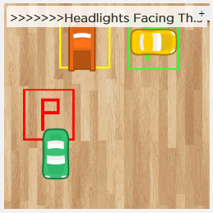
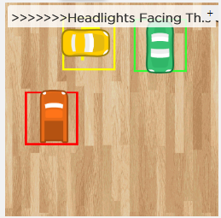
Atividade Extra
Estacionar
Antes
Depois
Link:
https://studio.code.org/projects/spritelab/1puqeYoVLXJCrhvDZ_Ip-vtvUA_FLhugKZCympfz-04/view
Link meu projeto:
https://studio.code.org/projects/spritelab/Uk_boQWoly5Gsf6F72jxSGrm9AuhgcT24KlHffkW--I

Slide 15
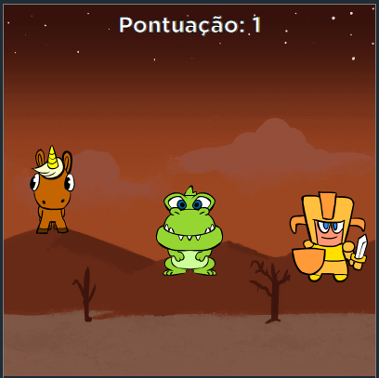
Atividade Extra
Jogo do Cavaleiro
Jogador: Cavaleiro
Vilão: Dinossauro
Prisioneiro: Unicórnio
Projeto:
Link

